Slide 1
আজকের অনলাইন আই সি টি ক্লাসে সবাইকে স্বাগতম

Slide 2
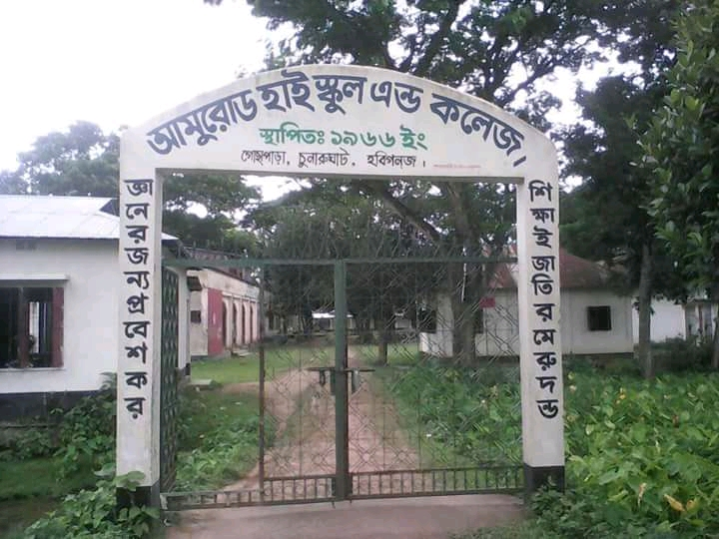
পাঠ পরিচিতি
শিক্ষক পরিচিতি
অধ্যায় –প্রথম
তথ্য ও যোগাযোগ প্রযুক্তি এবং আমাদের বাংলাদেশ
মোছাঃ রহিমা খাতুন
সহকারী শিক্ষক ( কম্পিউটার ),
আমুরোড হাই স্কুল এন্ড কলেজ
চুনারুঘাট , হবিগঞ্জ ।

Slide 3
চলো এবার একটি ভিডি ও দেখি
আজকের পাঠ –
তথ্য ও যোগাযোগ প্রযুক্তির বিকাশে উল্লেখযোগ্য ব্যক্তিত্ব

Slide 4
শিখনফল
এই পাঠ শেষে শিক্ষার্থীরা -
তথ্য ও যোগাযোগ প্রযুক্তির বিকাশে উল্লেখযোগ্য ব্যক্তিত্বের নাম বলতে পারবে।
তথ্য ও যোগাযোগ প্রযুক্তির বিকাশে উল্লেখযোগ্য ব্যক্তিত্বের জন্ম ও মৃত্যু সাল বলতে পারবে ।
আইসিটি বিজ্ঞানীদের আবিষ্কার সম্পর্কে বণর্না করতে পারবে।

Slide 5
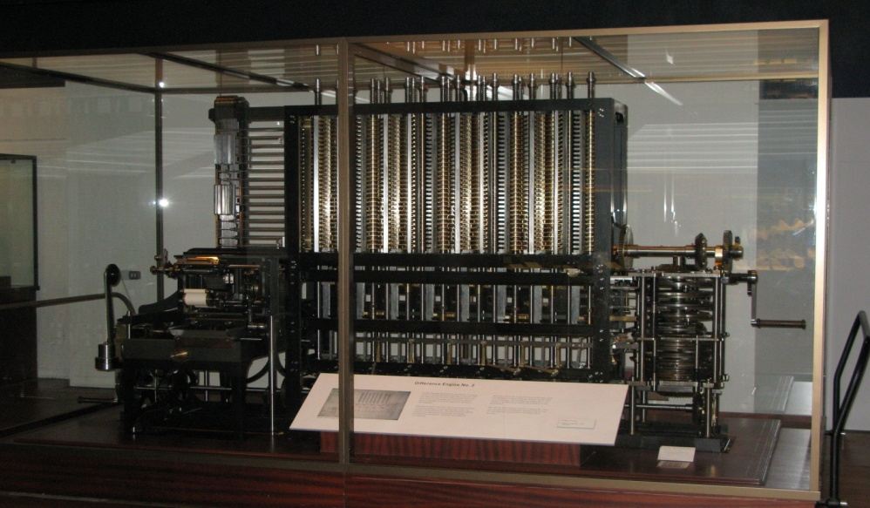
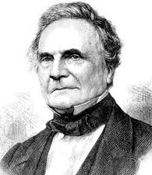
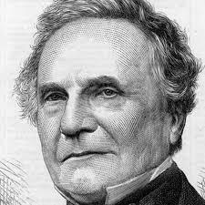
নিচের ছবিটি লক্ষ কর
ডিফারেন্স
ইঞ্জিন
চার্লস ব্যাবেজ : ১৭৯১-১৮৭১
আধুনিক কম্পিউটারের বিকাশ বা প্রচলন শুরু হয় তাঁর হাতে। অনেকে তাঁকে আধুনিক কম্পিউটারের জনক বলে থাকেন। তিনি তৈরি করেন ডিফারেন্স ইঞ্জিন। ১৯৯১ সালে লন্ডনের বিজ্ঞান জাদুঘরে তার বর্ণনা অনুসারে একটি ইঞ্জিন তৈরি করা হলে সেটি সঠিকভাবে কাজ করে। পরবর্তীতে তিনি এনালিটিক্যাল ইঞ্জিন নামে একটি গণনা যন্ত্রের পরিকল্পনা করেন।

Slide 6
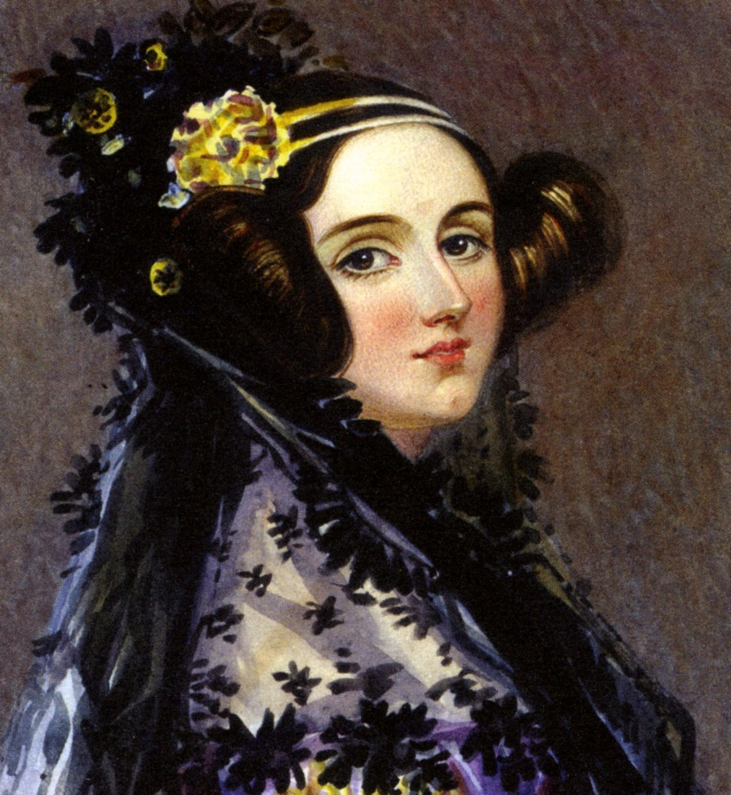
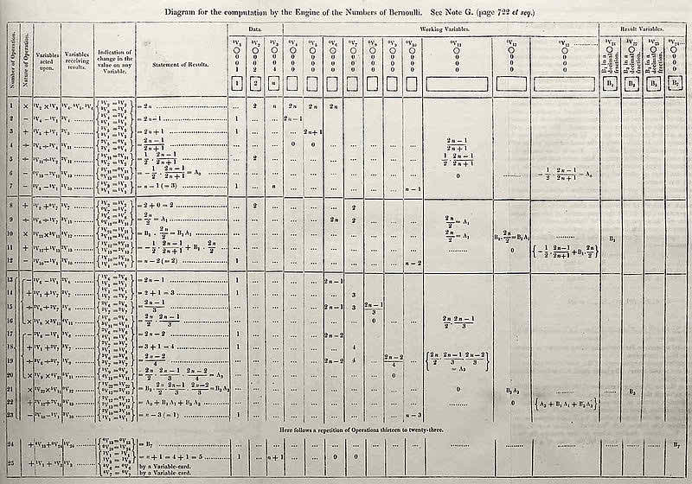
নিচের ছবিটি লক্ষ কর-
প্রোগ্রামিং
অ্যাডা লাভলেস (কবি লর্ড বায়রনের কন্যা) ( ১৮১৫-১৮৫২ )
অ্যাডা লাভলেস চার্লজ ব্যাবেজের এনালিটিক্যাল ইঞ্জিনকে কাজে লাগানোর জন্য প্রোগ্রামিং-এর ধারণা সামনে নিয়ে আসেন। এ কারণে তাঁকে প্রোগ্রামিং ধারণার প্রবর্তক হিসেবে সম্মানিত করা হয়।১৮৪২সালে চার্লস ব্যাবেজ তুরিন বিশ্ববিদ্যালয়ে তাঁর ইঞ্জিন সম্পর্কে বক্তব্য দেন। সে সময় অ্যাডা লাভলেস চার্লস ব্যাবেজের সহায়তায় ইঞ্জিনের কাজের ধারাটি বর্ণনা করেন এবং বর্ণনার সময় তিনি এটিকে ধাপে ধাপে ক্রমাঙ্কিত করেন। তাঁর মৃত্যুর ১০০ বছর পর ১৯৫৩ সালে সেই নোট আবারো প্রকাশিত হলে বিজ্ঞানীরা বুঝতে পারেন অ্যাডা লাভলেস আসলে অ্যালগরিদম প্রোগ্রামিংয়ের ধারণাটাই প্রকাশ করেছিলেন।

Slide 7
একক কাজ -
১ । কার হাতে আধুনিক কম্পিউটারের বিকাশ বা প্রচলন শুরু হয় ?
২ । ডিফারেন্স ইঞ্জিন কে তৈরি করেন ?
৩। প্রোগ্রামিং ধারণার প্রবর্তক কে ?
৪ । অ্যাডা লাভলেসের মৃত্যুর কত বছর পর বিজ্ঞানীরা বুঝতে পারেন তিনি ই অ্যালগরিদম প্রোগ্রামিংয়ের ধারনা প্রকাশ করেছিলেন ?
মিলিয়ে নাও -
১। চার্লস ব্যাবেজ নামক একজন ইংরেজ প্রকৌশলী ও গনিতবিদের হাতে ।
২। আধুনিক কম্পিউটারের জনক চার্লস ব্যাবেজ ডিফারেন্স ইঞ্জিন তৈরি করেন ।
৩। প্রোগ্রামিং ধারণার প্রবর্তক – অ্যাডা লাভলেস ।
৪। অ্যাডা লাভলেসের মৃত্যুর ১০০ বছর পর বিজ্ঞানীরা বুঝতে পারেন অ্যাডা লাভলেসই প্রোগ্রামিং ধারণা প্রকাশ করেছিলেন ।

Slide 8
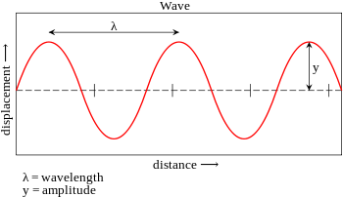
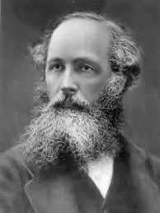
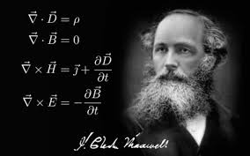
নিচের ছবিটি লক্ষ কর -
জেমস ক্লার্ক ম্যাক্সওয়েল (১৮৩১-১৮৭৯)
অতি ক্ষুদ্রতরঙ্গ ব্যবহার
চার্লস ব্যাবেজ আর আ্যডা লাভলেসের এই কার্যক্রমের পাশাপাশি সে সময় পদার্থ বিজ্ঞানে গুরুত্বপূর্ণ অগ্রগতি সাধিত হয় । বিজ্ঞানী জেমস ক্লার্ক ম্যাক্সওয়েল তড়িৎ ও চৌম্বক বল কে একত্রে করে তড়িৎ চৌম্বকীয় বলের ধারণা প্রকাশ করেন। যা বিনা তারে বার্তা প্রেরণের একটি সম্ভাবনা সৃষ্টি করে ।

Slide 9
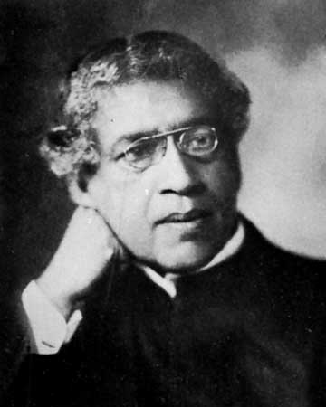
নিচের ছবিটি লক্ষ কর -
বাঙালী বিজ্ঞানী জগদীশচন্দ্র বসু
( ১৮৫৮ – ১৯৩৭ )
বেতার / রেডিও
বাঙালী বিজ্ঞানী জগদীশচন্দ্র বসু বিনা তারে এক স্থান থেকে অন্য স্থানে বার্তা প্রেরণে প্রথম সফল বিজ্ঞানী । ১৮৯৫ সালে তিনি অতিক্ষুদ্র তরঙ্গ ব্যবহার করে এক স্থান থেকে অন্য স্থানে তথ্য প্রেরণে সক্ষম হন । কিন্তু তার এই আবিষ্কার প্রকাশিত না হওয়ায় সার্বজনীন স্বীকৃতি পায়নি।

Slide 10
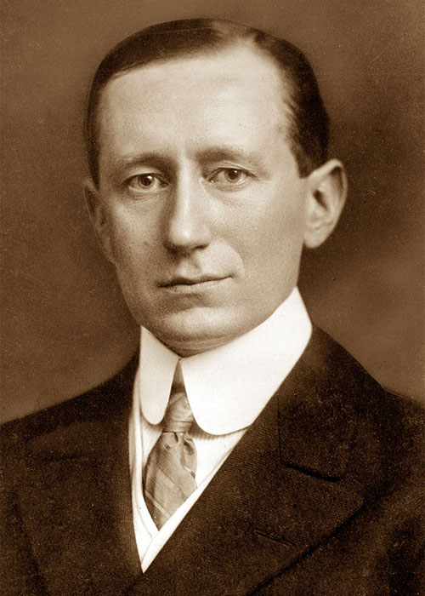
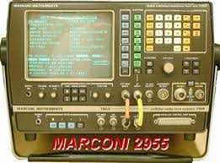
গুগলিয়েলমো মার্কনি (১৮৭৪-১৯৩৭)
বেতার তরঙ্গ ব্যবহারে সফল
এই বেতার তরঙ্গ ব্যবহার করে একই কাজ প্রথম প্রকাশিত হওয়ায় সার্বজনীন স্বীকৃতি পান ইতালির বিজ্ঞানী গুগলিয়েলমো মার্কনি । এজন্য তাকে বেতার যন্ত্রের আবিষ্কারক বলা হয় ।

Slide 11
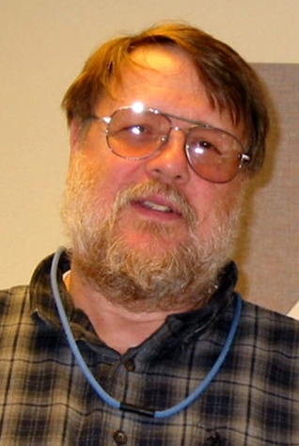
)
নিচের ছবিটি লক্ষ কর -
ই-মেইল সিস্টেমের প্রবর্তক
রেমন্ড স্যামুয়েল টমলিনসন (১৮৭৪-১৯৩৭)
১৯৭১ সালে মাইক্রোপ্রসেসরের আবিষ্কার হয়। এই সময় ইণ্টারনেট প্রটোকল ব্যবহার করে নেটওয়ার্কের মাধ্যমে কম্পিউটার সমুহের মধ্যে আন্তসংযোগ বিকশিত হতে শুরু করে। আর এই বিকাশের ফলে তৈরী হয় ইণ্টারনেট। ১৯৭১ সালে আরপানেটে ইলেকট্রনিক মাধ্যমে পত্রালাপের সুচনা করেন আমেরিকার প্রোগ্রামার রেমন্ড স্যামুয়েল টমলিনসন । তিনিই প্রথম ই-মেইল পদ্ধতি চালু করেন ।

Slide 12
জোড়ায় কাজ -
১ । তড়িৎ চৌম্বকীয় বলের ধারনা কে প্রকাশ করেন ?
২ । বিনা তারে বার্তা প্রেরনে প্রথম সফল বিজ্ঞানী কে ?
৩ । বেতার যন্ত্রের আবিষ্কারক কে ?
৪ । কত সালে ইলেক্ট্রনিক পত্রালাপের সূচনা হয় ?
৫ । প্রথম ই-মেইল পদ্ধতি চালু করেন কে ?
মিলিয়ে নাও –
১ । বিজ্ঞানী জেমস ক্লার্ক ম্যাক্সওয়েল ।
২ । বিজ্ঞানী জগদীশচন্দ্র বসু ।
৩ । গুগলিয়েলমো মার্কনি ।
৪ । ১৯৭১ সালে ।
৫ । আমেরিকার প্রোগ্রামার রেমন্ড স্যামুয়েল টমলিনসন ।

Slide 13
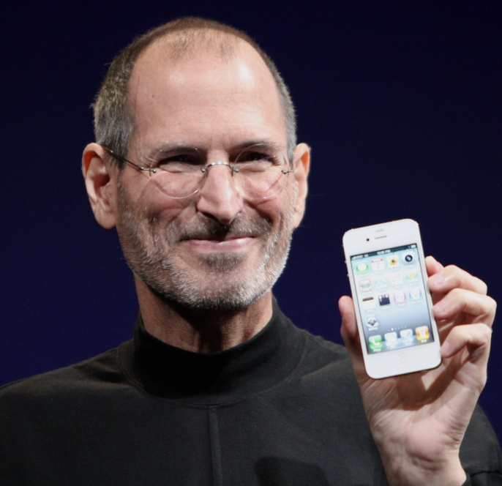
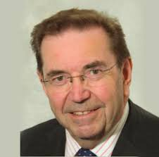
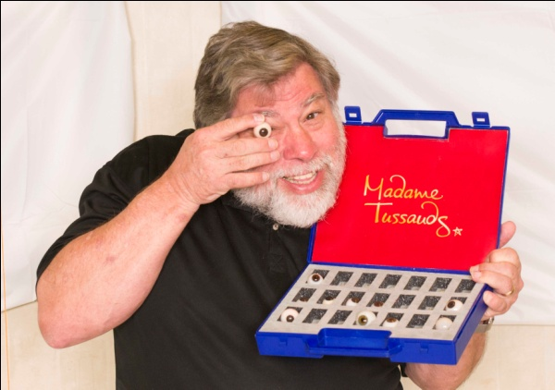
নিচের ছবিটি লক্ষ কর -
দুই বন্ধু
স্টিভ জবস (১৯৫৫-২০১১)
স্টিভ জজনিয়াক
রোলান্ড ওয়েনে
মাইক্রোপ্রসেসরের আবির্ভাবের পর যুক্তরাষ্ট্রের আইবিএম কোম্পানি সেটি ব্যবহার করে পার্সনাল কম্পিউারের তৈরীর কাজ শুরু করে। স্টিভ জবস (১৯৫৫-২০১১) ও তার দুই বন্ধু মিলে ১৯৭৬ সালের ১লা এপ্রিল আ্যাপল কম্পিউটার নামে একটি প্রতিষ্ঠান চালু করে। প্রতিষ্ঠানটি বর্তমান বিশ্বের অন্যতম বৃহৎ প্রতিষ্ঠান। আ্যাপলের হাতেই পার্সোনাল কম্পিউটারের নানান পর্যায়ে বিকশিত হয়।

Slide 14
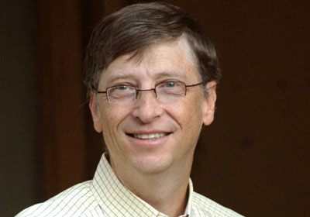
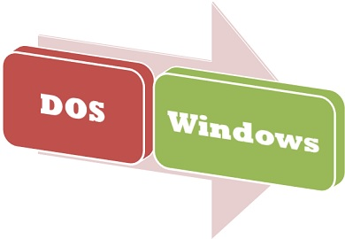
নিচের ছবিটি লক্ষ কর -
উইলিয়াম হেনরি বিল গেটস (জন্ম অক্টোবর ২৮ , ১৯৫৫) - মাইক্রোসফট কোম্পানির প্রতিষ্ঠাতা
১৯৮১ সালে পার্সোনাল কম্পিউটারের অপারেটিং সিস্টেম তৈরি করেন উইলিয়াম হেনরি বিল গেটস। এই অপারেটিং সিস্টেমের নাম এমএস ডস এবং উনন্ডোজ । তার প্রতিষ্ঠানের নাম হচ্ছে মাইক্রোসফট । বর্তমানে পৃথিবীর অধিকাংশ কম্পিউটার পরিচালিত হয় মাইক্রোসফট কোম্পানির এই অপারেটিং সিস্টেম সফটওয়্যার দিয়ে।

Slide 15
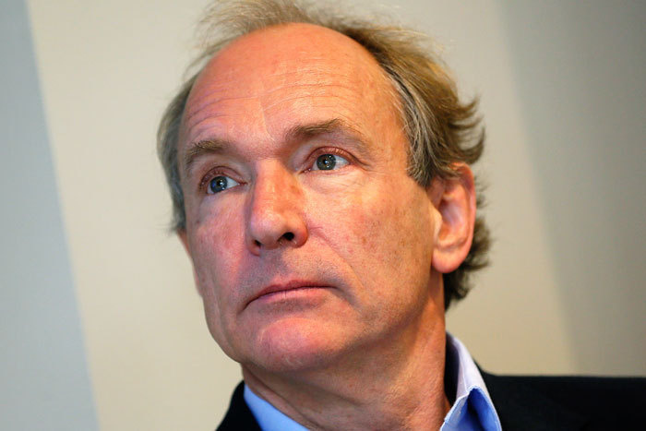
নিচের ছবিটি লক্ষ কর -
স্যার টিমোথি জন বার্নাস-লি (জন্ম জুন – ৮ , ১৯৫৫ ) – www এর জনক
ইন্টারনেট বিকাশের ফলে ১৯৮৯ সালে স্যার টিমোথি জন বার্নাস-লি নামে একজন ব্রিটিশ কম্পিউটার বিজ্ঞানী হাইপারটেক্সট ট্রান্সফার প্রটোকল (http) ব্যকহার করার প্রস্তাব করেন এবং তা বাস্তবায়ন করেন। সেই থেকে টিমোথি জন বার্নাস-লি ওয়ার্ল্ড ওয়াইড ওয়েবের (www) জনক হিসাবে পরিচিতি। ইন্টারনেট কে কেন্দ্র করে একটি শক্তিশালী অর্থনৈতিক ব্যবন্থা গড়ে ওঠে এবং বিকশিত হয় বিভিন্ন ধরনের অ্যাপ্লিকেশন সফটওয়্যারের ।

Slide 16
নিচের ছবিটি লক্ষ কর -
ফেসবুক সূচনাকারী
মার্ক জুকারবার্গ ( জন্ম মে ১৪ , ১৯৮৪ ) – ফেসবুকের জনক
বর্তমান পৃথিবীর সবচেয়ে জনপ্রিয় সামাজিক যোগাযোগ মাধ্যমের নাম ফেসবুক । হার্ভার্ড বিশ্ববিদ্যালয়ের শিক্ষার্থী মার্ক জুকারবার্গ ও তার চার বন্ধুর হাতে সূচিত হয় ফেসবুকের । শুরুতে এটি বিশ্ববিদ্যালয়ের শিক্ষার্থী কেন্দ্রিক থাকলেও বর্তমানে অনেকেই ফেসবুক ব্যবহার করেন । www. Stastica.com এর রিপোর্ট জুলাই – সেপ্টেম্বর ২০১৮ অনুযায়ী বিশ্বে ফেসবুক ব্যবহারকারীর সংখ্যা ২.৭ বিলিয়ন । এর সংখ্যা প্রতিদিন বাড়ছে ।

Slide 17
দলীয় কাজ -
১ ।অ্যাপল কম্পিউটার নামক প্রতিষ্ঠানটি কে আবিষ্কার করেন ?
২ ।কত সালে অ্যাপল কম্পিউটার প্রতিষ্ঠানটি চালু হয় ?
৩। মাইক্রোসফট কোম্পানীর প্রতিষ্ঠাতা কে ?
৪ । উইলিয়াম হেনরি বিল গেটস কত সালে জন্মগ্রহন করেন ?
৫ । http ব্যবহার করে কোন বিজ্ঞানী তথ্য ব্যাবস্থাপনার প্রস্তাব করে তা বাস্তবায়ন করেন ?
৬ । http এর পুর্ণ রুপ কি ?
মিলিয়ে নাও -
১ । স্টিভ জবস ।
২ । ১৯৭৬ সালের ১ লা এপ্রিল ।
৩ । উইলিয়াম হেনরি বিল গেটস ।
৪ । ১৯৫৫ সালের ২৮ অক্টোবর ।
৫ । স্যার টিমোথি জন বার্নাস-লি ।
৬ । হাইপারটেক্সট ট্রান্সফার প্রটোকল ।

Slide 18
মূল্যায়ন -
১। লন্ডনের বিজ্ঞান যাদুঘরে চার্লস ব্যাবেজ কত সালে গণণা করতে সক্ষম ইঞ্জিনের বর্ননা
দিয়েছিলেন ?
ক ) ১৮৩৩ খ ) ১৮৪২ গ ) ১৯১১ ঘ ) ১৯৯১
২। চার্লস ব্যাবেজ কি নামে পরিচিত?
i.প্রকৌশলী
ii.গনিতবিদ
iii.প্রাগ্রামার
নিচের কোনটি সঠিক?
ক) i,iii খ) i,ii গ) i,iii ঘ) i,ii ও iii
৩। কত সালে চার্লস ব্যাবেজের সাথে অ্যাডা লাভলেসের পরিচয় হয় ?
ক ) ১৫৩৩ খ ) ১৬৩৩ গ ) ১৭৩৩ ঘ ) ১৮৩৩
৪। কবি লর্ড বায়রনের কন্যার নাম কি ?
ক ) জন কেরি খ ) অ্যাডা লাভলেস গ) জন মেরী ঘ ) সেরেনা উইলিয়ামস
৫ । জগদীশচন্দ্র বসুর জন্ম-মৃত্যু সাল কোনটি ?
ক) ১৮৫৮ – ১৯৩০ খ ) ১৮৫৮ – ১৯৩১
গ ) ১৮৫৮ – ১৯৩৫ ঘ ) ১৮৫৮ – ১৯৩৭

Slide 19
৬ । কোন দশকে ইন্টারনেট প্রটোকলের ব্যাবহার শুরু হয় ?
ক ) পঞ্চাশের দশকে খ ) ষাট – সত্তরের দশকে গ ) ষাট – আশির দশকে ঘ ) একুশ
৭। www এ জনক কে?
ক) স্যার টিমোথি জন ‘টিম’ বার্নাস-লি খ) মার্ক জুকারবার্গ
গ) রেমন্ড স্যামুয়েল টমলিনসন ঘ) স্টিব জবস ।
৮ । স্যার টিমোথি জন বার্নাস-লি কত সালে জন্ম-গ্রহন করেন ?
ক ) জুন ৮ , ১৯৫৫ খ ) জুন ৮ , ১৯৫৯
গ ) জুন ৮ , ১৯৬১ ঘ) জুন ৮ , ১৯৬৯
৯ । বর্তমান পৃথিবীর সবচেয়ে জনপ্রিয় সামাজিক যোগাযোগ মাধ্যম কোনটি ?
ক ) ফেসবুক খ ) টুইটার গ ) ইন্সট্রাগ্রাম ঘ ) ইউটিউব
১০। ফেসবুকের জনক কে?
ক) স্টিভ জবস খ) বিল গেটস
খ) মার্ক জুকারবার্গ ঘ) চার্লস ব্যাবেজ
১১ । মার্ক জুকারবার্গ এর জন্ম সাল কোনটি ?
ক ) মে ১৪ , ১৯৮৪ খ ) মে ১৪ , ১৯৮৫
গ ) মে ১৪ ১৯৮৮ ঘ ) মে ১৪ , ১৯৯০
৬ । কোন দশকে ইন্টারনেট প্রটোকলের ব্যাবহার শুরু হয় ?
ক ) পঞ্চাশের দশকে খ ) ষাট – সত্তরের দশকে
গ ) ষাট – আশির দশকে ঘ ) একুশ শতকে

Slide 20
বাড়ির কাজ
এই পাঠের আলোকে তথ্য ও যোগাযোগ প্রযুক্তির বিকাশে উল্লেখযোগ্য ব্যাক্তিদের নামসহ আবিষ্কারসমুহের একটি তালিকা তৈরি কর ।

Slide 21
সবাইকে ধন্যবাদ

